Slide 1

«Вовлечение родителей воспитанников
в образовательный процесс ДОУ
посредством «Образовательной афиши» и
«Образовательного маршрута»
воспитатель МБДОУ д/с №89
Пойминова Елена Владимировна

Slide 2
Образовательная афиша – это форма развития конструктивного взаимодействия педагогов и родителей, с целью вовлечения родителей (законных представителей) обучающихся в образовательный процесс ДОО. Образовательная афиша знакомит родителей с тематическими неделями в группе и теми мероприятиями, которые могут посетить родители как активные участники.

Slide 3

Основной задачей «Образовательной афиши» является установление партнерских отношений с семьей каждого воспитанника, максимальной заинтересованности родителей в воспитании и образовании своих детей, создание атмосферы взаимопонимания, общности интересов.

Slide 4
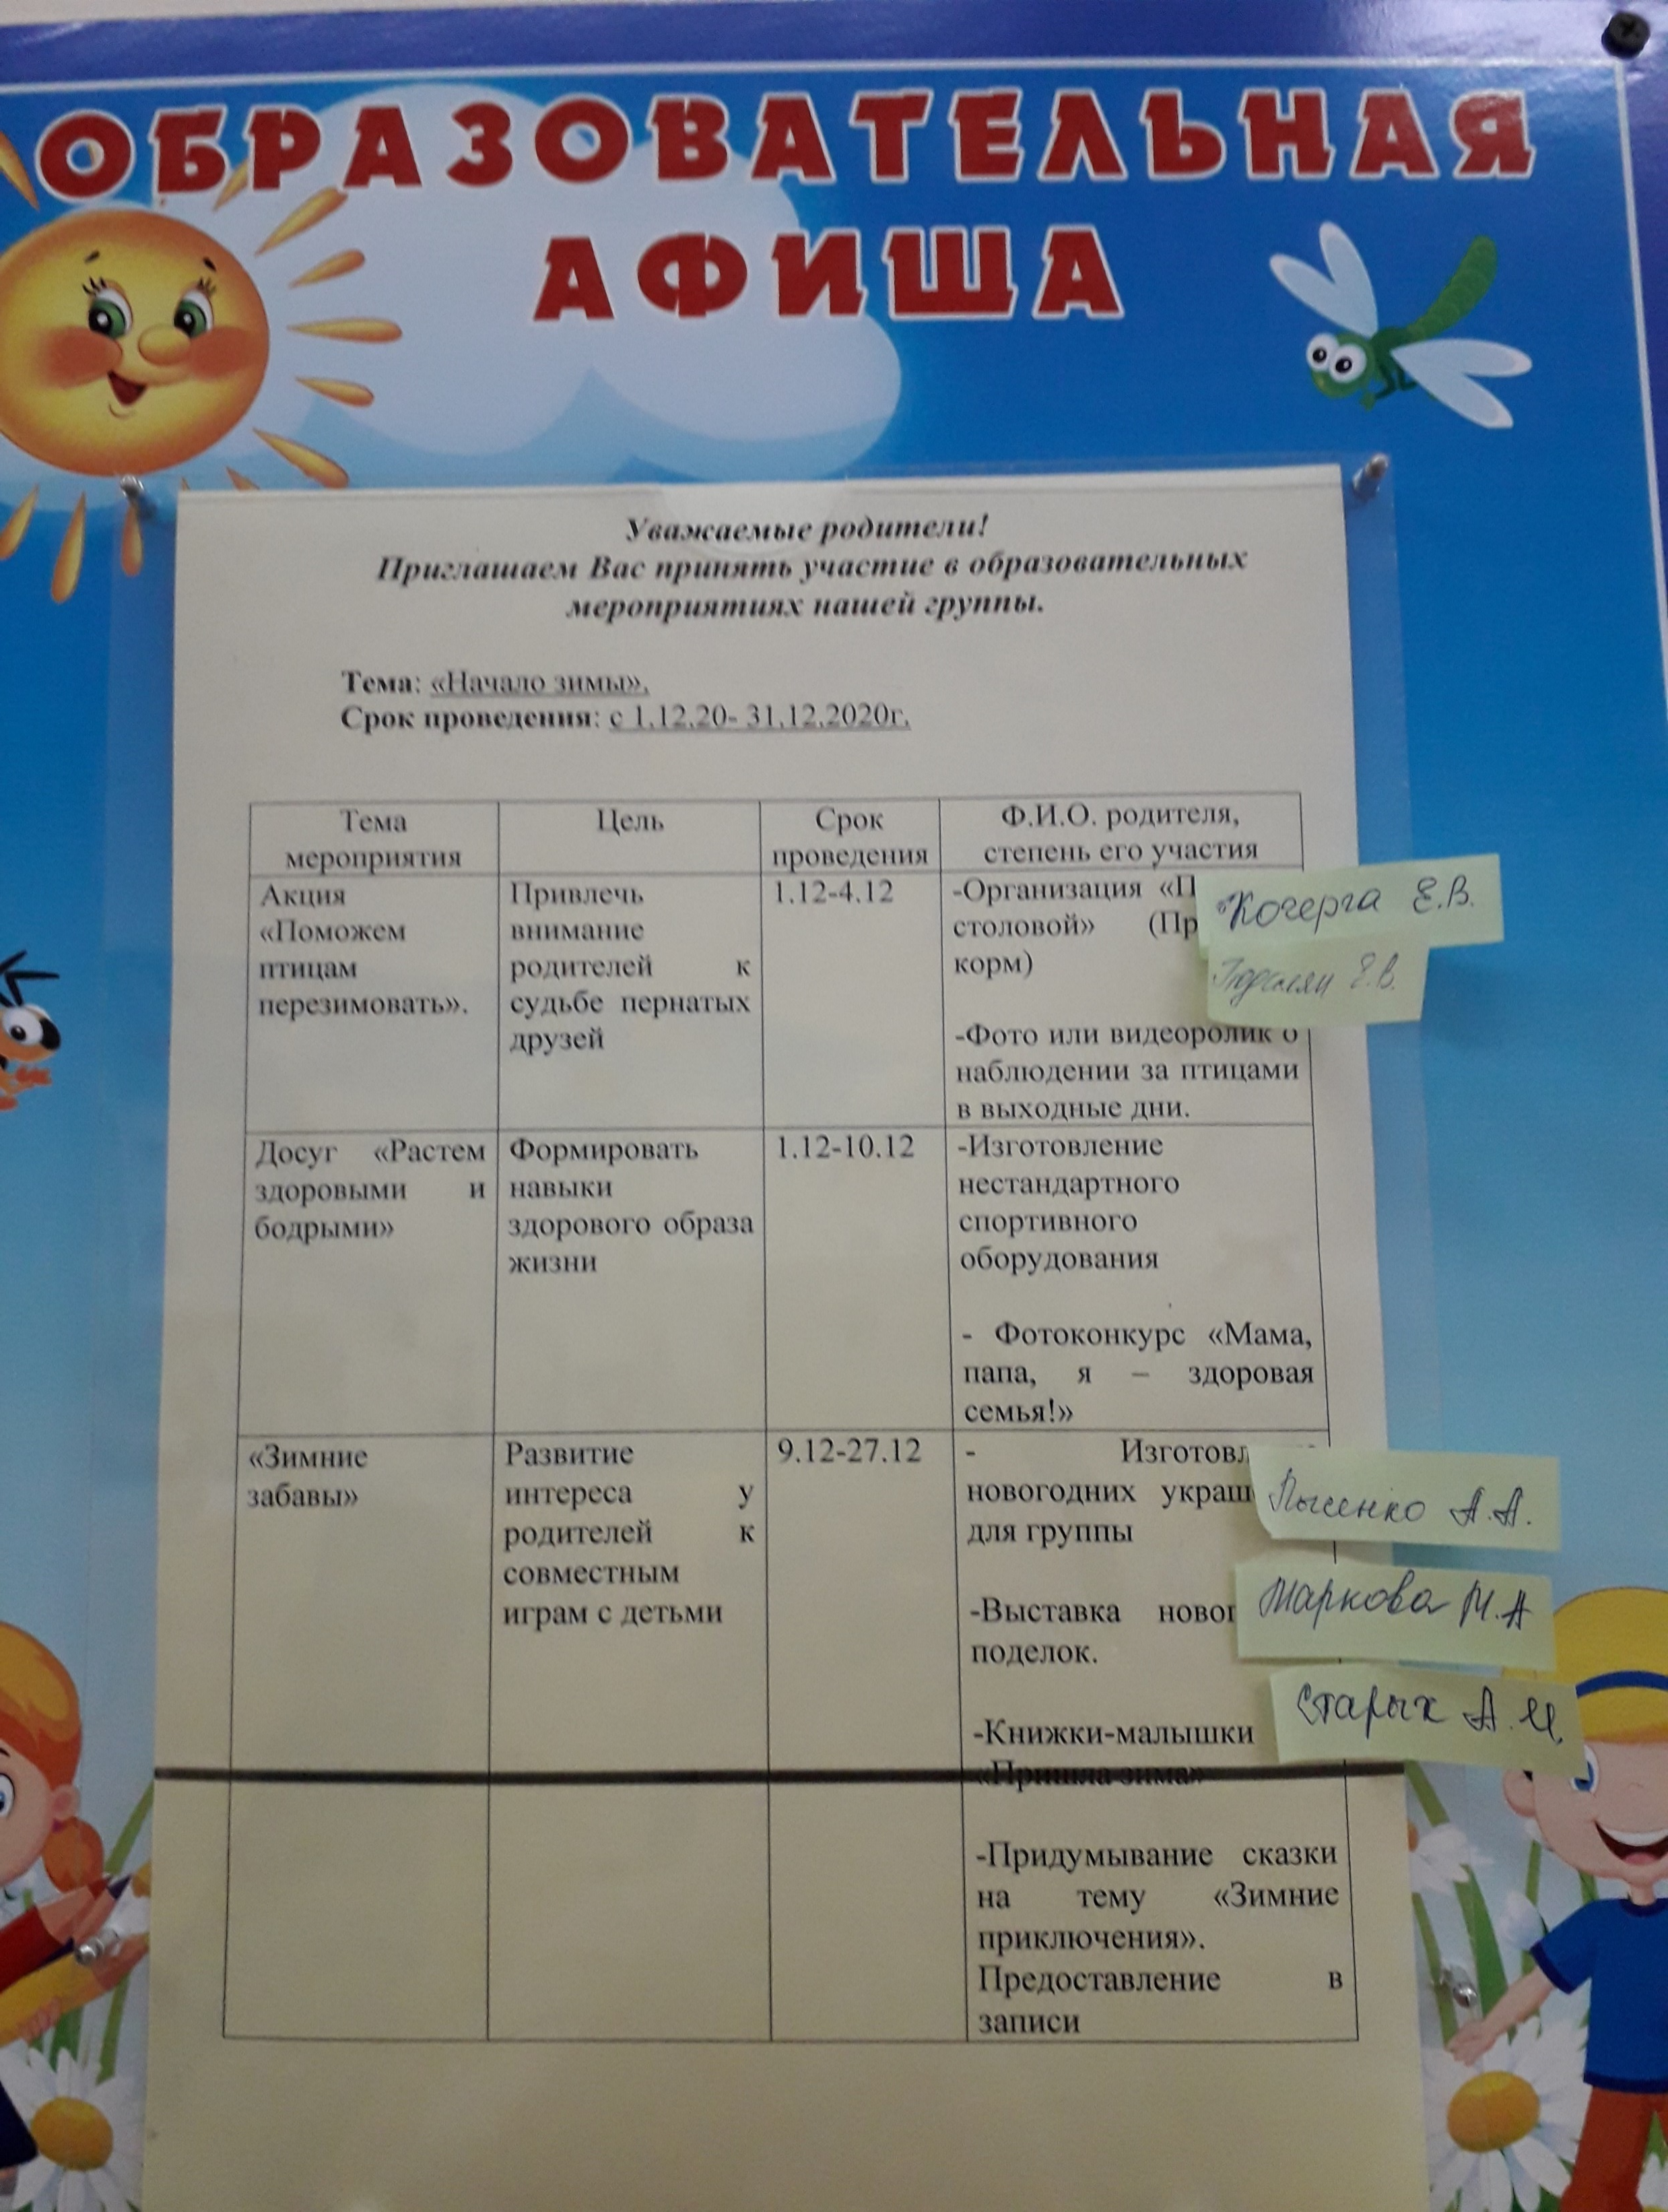
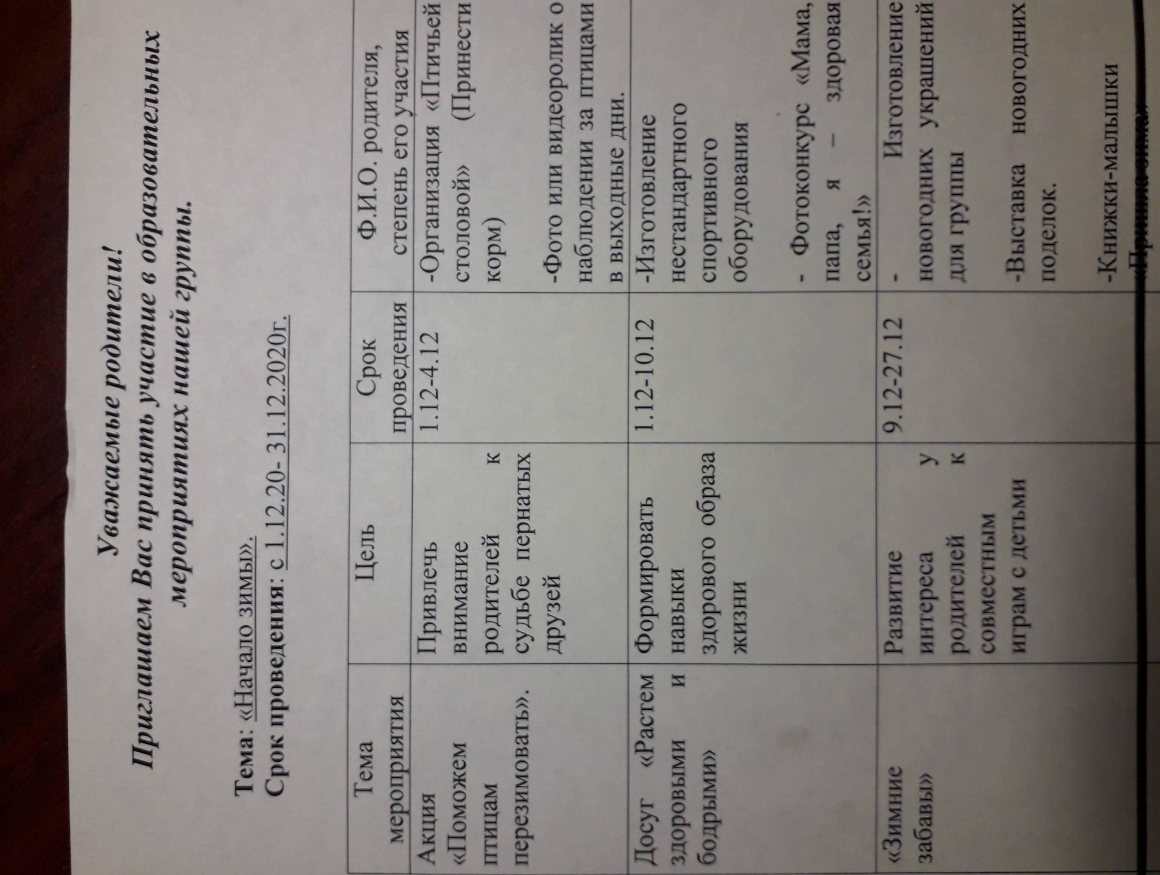

Slide 5
ТРЕБОВАНИЯ К ОФОРМЛЕНИЮ И СОДЕРЖАНИЮ «ОБРАЗОВАТЕЛЬНОЙ АФИШИ»:
- соответствие комплексно-тематическому планированию;
- соответствие возрасту детей;
- соответствие времени года;
- оригинальность, красочность;
- подразумевать под собой безопасность;
- выполнение в срок.

Slide 6
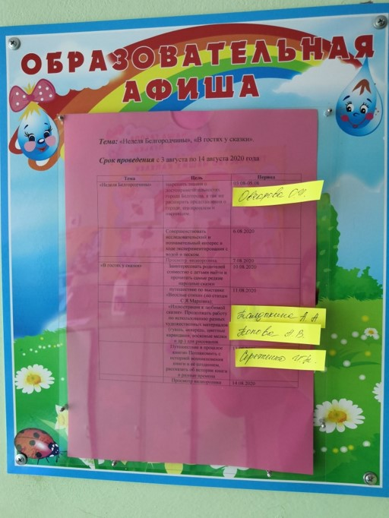
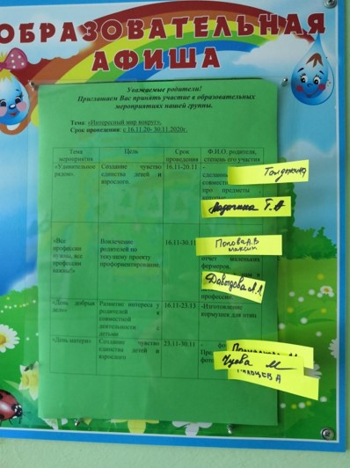
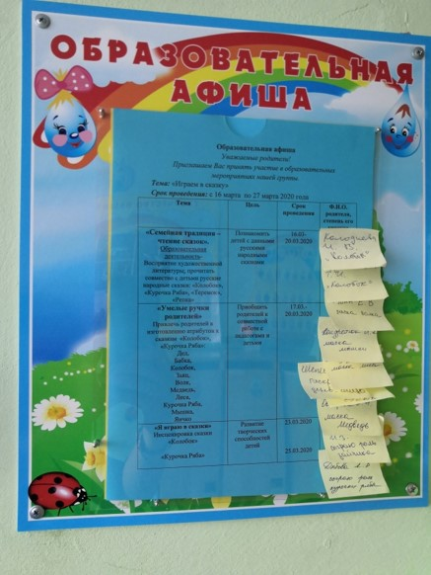
Афиша должна меняться перед началом каждого тематического периода, согласно годового и комплексно-тематического плана.

Slide 7
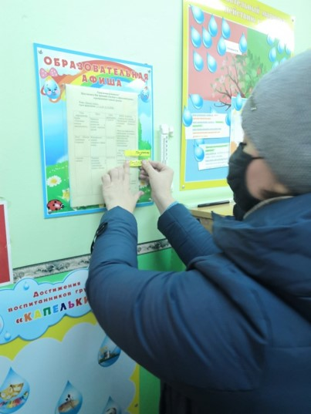
Лучше всего, исходя из опыта работы, размещать афишу в раздевалке в зоне информации для родителей. Так нужная информация будет сразу попадаться родителям на глаза. Родители будут видеть, какая интересная образовательная деятельность будет проходить в установленный срок, итоговые развлечения. При помощи стикеров родители делают свой выбор, что значительно помогает педагогу в воспитательно - образовательном процессе.

Slide 8

ЭФФЕКТИВНОСТЬ ИСПОЛЬЗОВАНИЯ ОБРАЗОВАТЕЛЬНОЙ АФИШИ:
Для педагогов: образовательная афиша является экспресс мониторингом изучения и наблюдения активности включения тех или иных родителей в образовательную деятельность группы, позволяет выявить пассивных родителей, с которыми необходимо организовать индивидуальное взаимодействие по повышению их интереса к жизнедеятельности группы и ребенка в ней, а также включения их в образовательный процесс.

Slide 9

Для родителей: позволяет не только посмотреть и узнать чем будут в группе заняты дети на протяжении недели, но и самим спланировать свою рабочую неделю и принять участие в том или ином мероприятии, которое наиболее заинтересовало родителей.

Slide 10

Для детей: Ведь все делается для них и ради них! В современных условиях важно, чтобы рядом с каждым из них был мудрый и неравнодушный взрослый человек... И, в первую очередь, это конечно должны быть его родители.

Slide 11
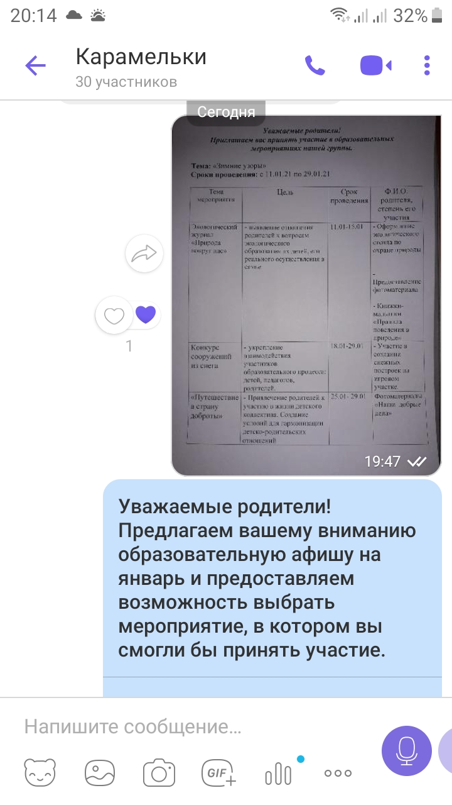
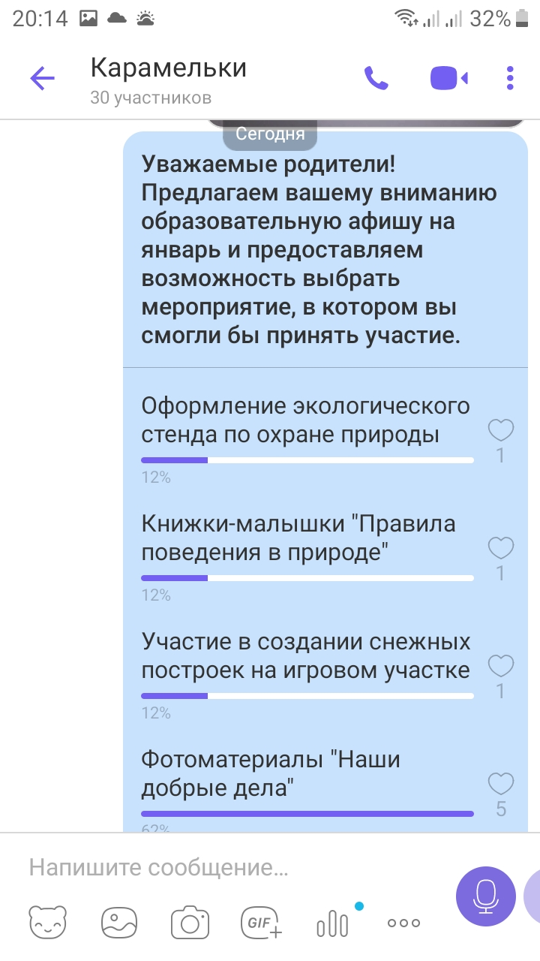
Для родителей воспитанников, чьи дети по каким-либо причинам не посещают детский сад, тоже предоставляется возможность дистанционно выбрать мероприятие и в дальнейшем поучаствовать в жизни группы.

Slide 12
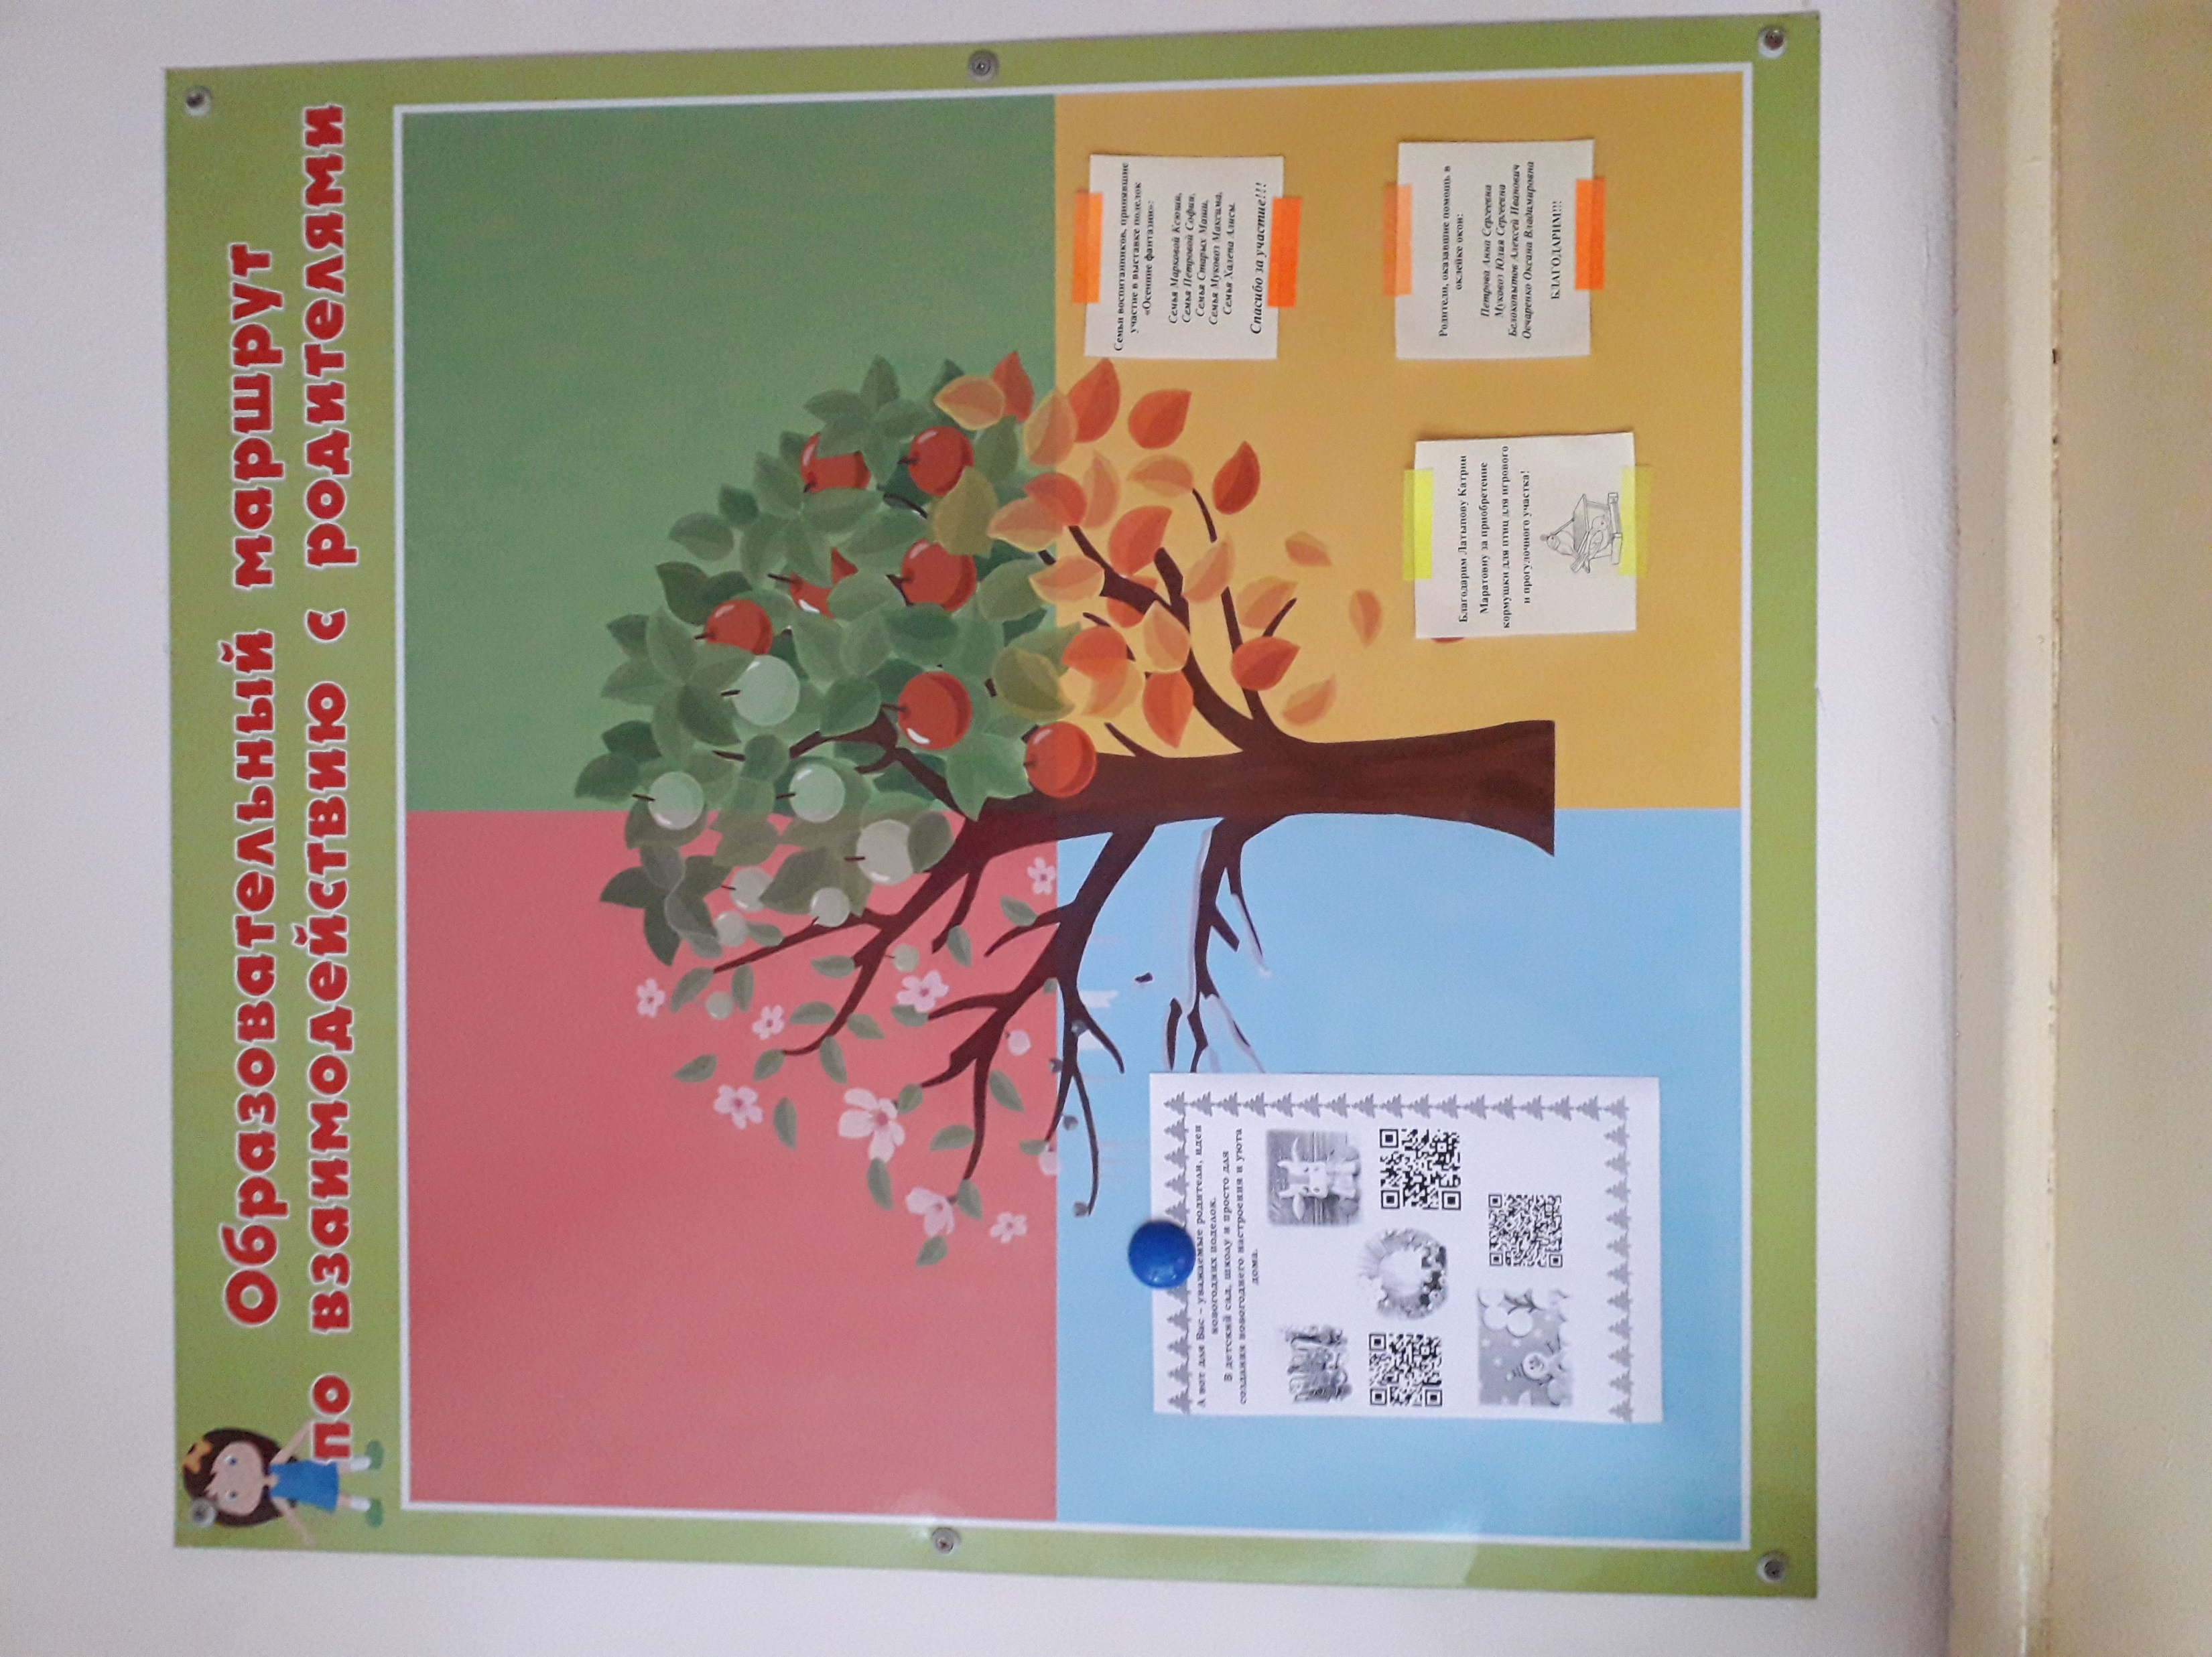
На образовательном маршруте размещаются
ссылки интернет-ресурсов для родителей, которые могут быть полезны для организации досуга с детьми и участия в образовательной деятельности. Так же здесь отображается активное участие родителей в жизни группы.

Slide 13

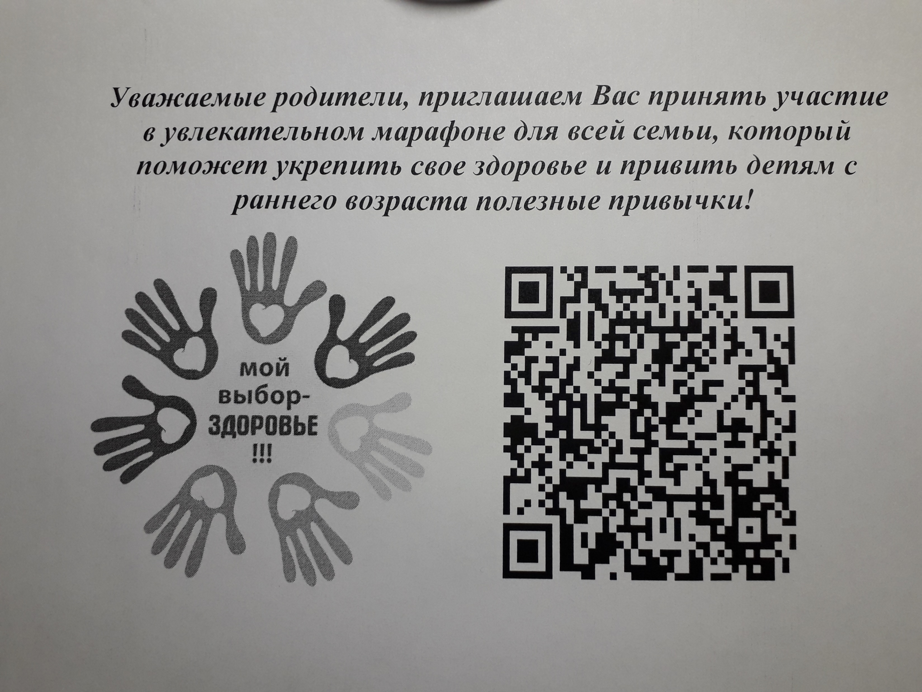
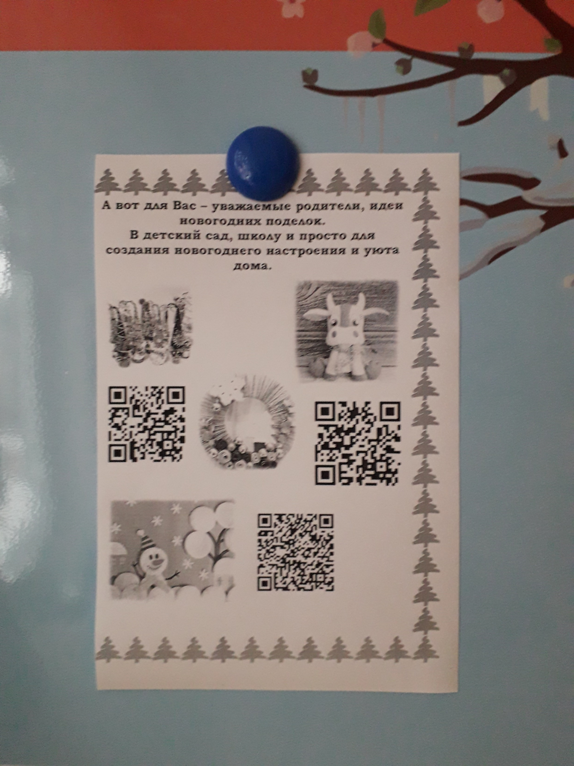

Slide 14

Таким образом, «Образовательная афиша» и «Образовательный маршрут» являются актуальными, современными формами работы при взаимодействии с родителями обучающихся и могут разрабатываться и применяться в каждом дошкольном учреждении.

